Slide 1
PRM393 / LAB 3
FAP
Attendance
Flutter, Firebase và cộng tác nhóm học tập
Ôn Triệu Luân · SE184297 | Rà soát 05/11/2026
Notes:
Em trình bày FAP Attendance, hệ thống ba client: mobile và desktop cho giảng viên, web cho sinh viên. Bản rà soát ngày 5 tháng 11 dựa trên code vừa pull. Em phân biệt phần đã triển khai, kiểm thử local đã chạy và phần còn cần bằng chứng vận hành.
Nguồn: ảnh yêu cầu demo và lời giải thích của thầy do người dùng cung cấp; PDF Lab3 v5; docs/LAB3_TEACHER_DEMO_ADDENDUM.md; code đã rà soát 05/11/2026.

Slide 2
Hệ thống và các công nghệ sử dụng
Flutter / React → API Apps Script → Sheets; Firebase cung cấp dịch vụ cloud
Flutter · Mobile và Desktop cho giảng viên
Widget dựng UI; Riverpod quản lý trạng thái; repository gọi API chung.
React + Vite · Student Web
Component theo trạng thái; gọi API xác thực; Firebase Hosting phục vụ bản build.
Apps Script / Sheets · Backend nghiệp vụ
Kiểm token, vai trò và quyền lớp trước khi đọc/ghi dữ liệu dùng chung.
FAP Attendance · PRM393 Lab 3 | 02 / 14
Notes:
Flutter dùng widget để dựng giao diện, Riverpod cung cấp state và dependency cho MVVM. React dùng component trên web; Vite build bundle, Firebase Hosting phục vụ bundle qua HTTPS. Apps Script xác thực yêu cầu rồi thao tác Sheets. Triển khai: Mobile lib/lab2, Desktop lib/features, Web src/pages và src/lib/api.js, backend/apps_script. Website demo: https://fap-sinhvien.web.app/; cần xác minh bản deploy trước buổi trình bày.
Nguồn: ảnh yêu cầu demo và lời giải thích của thầy do người dùng cung cấp; PDF Lab3 v5; docs/LAB3_TEACHER_DEMO_ADDENDUM.md; code đã rà soát 05/11/2026.

Slide 3
Tám nội dung demo thầy yêu cầu
Mobile trên điện thoại thật; Student Web qua link đã deploy
Mục demo | Thao tác trình diễn | Tình trạng cần lưu ý
1–3 · Client / MVVM | Mở Mobile, web deploy; chỉ View → VM → Service | Build pass; cần demo điện thoại thật
4–6 · Storage / Push / Crash | Upload ảnh → vị trí lưu; bấm push; bấm crash | Thiếu upload ảnh và nút gửi push trực tiếp
7–8 · Auth / Testing | Google login; trình bày ARTEMIS và log chạy | Auth có code; ARTEMIS chưa đủ evidence
FAP Attendance · PRM393 Lab 3 | 03 / 14
Notes:
Ảnh thầy yêu cầu demo Mobile trực tiếp trên điện thoại, web qua link deploy, chứng minh MVVM, upload hình và nơi lưu, bấm kích hoạt push, nút crash, Google Authentication và công cụ testing Google. Theo PDF v5 đã cung cấp, phần testing chỉ rõ ARTEMIS. Không lấy các test Flutter local thay cho nhật ký ARTEMIS.
Nguồn: ảnh yêu cầu demo và lời giải thích của thầy do người dùng cung cấp; PDF Lab3 v5; docs/LAB3_TEACHER_DEMO_ADDENDUM.md; code đã rà soát 05/11/2026.

Slide 4
MVVM + Riverpod: phân tách trách nhiệm
MVVM tách View, trạng thái ViewModel và xử lý dữ liệu; Riverpod nối phụ thuộc
Flutter View
Riverpod
ViewModel
Repository /
Service
API /
Firebase SDK
Nơi triển khai · lib/lab2/*_view_model.dart
View phát thao tác → Controller đổi state → Repository gọi API → UI dựng lại.
FAP Attendance · PRM393 Lab 3 | 04 / 14
Notes:
Mô hình MVVM tách giao diện, trạng thái và xử lý dữ liệu. View theo dõi provider, gọi controller khi người dùng thao tác. Controller gọi repository/service rồi phát state để UI dựng lại. Mở lib/lab2/session_view_model.dart, và notebook_view_model.dart; AttendanceEditController cũng nằm trong session_view_model.dart.
Nguồn: ảnh yêu cầu demo và lời giải thích của thầy do người dùng cung cấp; PDF Lab3 v5; docs/LAB3_TEACHER_DEMO_ADDENDUM.md; code đã rà soát 05/11/2026.

Slide 5
Authentication: xác thực tài khoản Google
Là gì: dịch vụ xác minh danh tính, cấp phiên đăng nhập và Firebase UID
Nguyên lý hoạt động
Google credential → Firebase Auth → authStateChanges → router guard.
Nơi triển khai
lib/lab2/repository.dart; AuthActionsController và router của ứng dụng.
Demo và giới hạn
Đăng nhập / hủy / logout → Console Users; cần sửa cleanup khi logout lỗi.
FAP Attendance · PRM393 Lab 3 | 05 / 14
Notes:
Firebase Auth xác minh Google credential và cấp UID/phiên đăng nhập. Backend vẫn kiểm role và quyền lớp từ token. Triển khai tại repository.dart và AuthActionsController. Cần Google chooser, hủy, logout, guard và Console Users; lỗi cleanup logout đã được nêu trong báo cáo rà soát.
Nguồn: ảnh yêu cầu demo và lời giải thích của thầy do người dùng cung cấp; PDF Lab3 v5; docs/LAB3_TEACHER_DEMO_ADDENDUM.md; code đã rà soát 05/11/2026.

Slide 6
Cloud Storage: lưu tệp trong Firebase bucket
Là gì: kho đối tượng; SDK tải bytes, Storage Rules kiểm quyền theo UID
Chọn tệp → upload → progress → URL → Console
Nơi triển khai hiện tại
FirebaseReportStorage trong lib/cloud/cloud_services.dart; firebase/storage.rules.
Đã có: báo cáo Excel
reports/{uid}/…xlsx; xác thực chủ sở hữu, giới hạn dung lượng và MIME.
Cần bổ sung theo ảnh của thầy
Luồng chọn/upload ảnh JPEG/PNG và rules riêng; Excel chưa đáp ứng mục ảnh.
FAP Attendance · PRM393 Lab 3 | 06 / 14
Notes:
Điểm mới quan trọng: ảnh yêu cầu upload hình. Source hiện tại FirebaseReportStorage chỉ chấp nhận tên .xlsx; rules cũng chỉ cho MIME Excel, còn đường dẫn khác bị deny. Vì vậy demo Excel không đủ mục Image Storage mới. Cần service upload JPEG/PNG riêng, UI chọn ảnh/progress/URL, rules theo UID với giới hạn dung lượng và kiểm thử owner/other/anonymous/offline. Tệp ảnh trong chat qua Drive không thay demo ảnh trong Firebase Storage. Đây là phần đề xuất, chưa triển khai trong lần sửa slide.
Nguồn: ảnh yêu cầu demo và lời giải thích của thầy do người dùng cung cấp; PDF Lab3 v5; docs/LAB3_TEACHER_DEMO_ADDENDUM.md; code đã rà soát 05/11/2026.

Slide 7
FCM: thông báo đẩy tới thiết bị
FCM chuyển thông điệp từ máy chủ / Console tới app qua registration token
Trạng thái | Hành vi đã lập trình | Cần chứng minh trên thiết bị
Foreground | Lưu lịch sử và banner trong ứng dụng | Gửi Console → thấy tin và thời gian
Background | Nhận push; chạm để mở route whitelist | Notification tray → đúng màn
Đã đóng | getInitialMessage sau cold launch | Chạm push → auth guard → đúng màn
push_notifications.dart nhận push; nút hiện chỉ lấy token, chưa gửi push.
FAP Attendance · PRM393 Lab 3 | 07 / 14
Notes:
FCM là push từ máy chủ hoặc Firebase Console tới token thiết bị, khác local notification. App đã có permission, nhận foreground/background/cold start và lịch sử. Nút ở cloud_pages.dart chỉ gọi testToken, không gửi push. Để khớp cách demo bấm nút của thầy, cần endpoint backend xác thực, giới hạn token chính người dùng và rate limit, dùng Firebase Admin phía server; app chỉ gọi endpoint, không nhúng khóa service account. Console Send test message có thể dùng để xác minh cơ chế nhưng chưa thay nút gửi trong app nếu thầy yêu cầu nút đó.
Nguồn: ảnh yêu cầu demo và lời giải thích của thầy do người dùng cung cấp; PDF Lab3 v5; docs/LAB3_TEACHER_DEMO_ADDENDUM.md; code đã rà soát 05/11/2026.

Slide 8
Analytics: ghi nhận sự kiện sử dụng
SDK gửi event và tham số → Firebase xử lý → xem DebugView / báo cáo
Sự kiện | Khi nào ghi nhận
login / logout | Firebase xác nhận đăng nhập / đăng xuất
view_teaching_day | Mở không gian giảng dạy
attendance_session_opened | Máy chủ xác nhận mở phiên
attendance_session_closed | Máy chủ xác nhận chốt phiên
attendance_record_updated | Máy chủ xác nhận điều chỉnh
report_upload_completed | Upload Storage hoàn tất
Triển khai: CloudTelemetry.event trong cloud_services.dart; cần DebugView.
FAP Attendance · PRM393 Lab 3 | 08 / 14
Notes:
Analytics ghi sự kiện để đo thao tác người dùng. CloudTelemetry.event gọi SDK; xem tên sự kiện và tham số ở DebugView. Bảng có bảy sự kiện vì login/logout là hai sự kiện. Không đưa tên/email/MSSV hay nội dung chat vào event.
Nguồn: ảnh yêu cầu demo và lời giải thích của thầy do người dùng cung cấp; PDF Lab3 v5; docs/LAB3_TEACHER_DEMO_ADDENDUM.md; code đã rà soát 05/11/2026.

Slide 9
Crashlytics: thu thập và chẩn đoán lỗi
SDK ghi lỗi → gửi báo cáo khi có kết nối / mở lại app → xem Firebase Console
Nơi triển khai
CloudTelemetry trong cloud_services.dart; nút demo ở cloud_pages.dart.
Nút crash đã có
Bật ENABLE_LAB3_DEMO → Crash thử nghiệm → xác nhận → mở lại app.
Bằng chứng cần trình diễn
Console: fatal / non-fatal, stack trace, UID và custom key; lưu dữ liệu trước.
FAP Attendance · PRM393 Lab 3 | 09 / 14
Notes:
Crashlytics gom lỗi và stack trace để chẩn đoán. Nút fatal đã có trong cloud_pages.dart, gọi CloudTelemetry.demoCrash; chỉ hiện khi ENABLE_LAB3_DEMO bật. Xác nhận crash sau khi lưu dữ liệu rồi mở lại app để gửi báo cáo. Cần kiểm Console đã nhận, không chỉ quay cảnh ứng dụng đóng.
Nguồn: ảnh yêu cầu demo và lời giải thích của thầy do người dùng cung cấp; PDF Lab3 v5; docs/LAB3_TEACHER_DEMO_ADDENDUM.md; code đã rà soát 05/11/2026.

Slide 10
Remote Config: đổi hành vi mà không rebuild
Console publish → SDK fetch / activate → ViewModel cập nhật UI; có cache/default
Tham số | Mặc định | Tác động nhìn thấy
subject_updates_enabled | true | Bật / tắt trang Cập nhật
subject_updates_page_size | 20 | Giới hạn 5–30 bài mỗi lần tải
Nơi triển khai · cloud_services.dart / cloud_view_model.dart
Demo đổi hai tham số → tải lại → UI đổi; tắt mạng để kiểm cache/default.
FAP Attendance · PRM393 Lab 3 | 10 / 14
Notes:
Remote Config phân phối tham số từ server. Service fetch/activate, ViewModel đưa state vào UI; khi offline dùng cache/default. Chỉ ra hai tham số trong code và Console, thay giá trị rồi tải lại không rebuild. Native smoke trước đây không thay lần demo mới.
Nguồn: ảnh yêu cầu demo và lời giải thích của thầy do người dùng cung cấp; PDF Lab3 v5; docs/LAB3_TEACHER_DEMO_ADDENDUM.md; code đã rà soát 05/11/2026.

Slide 11
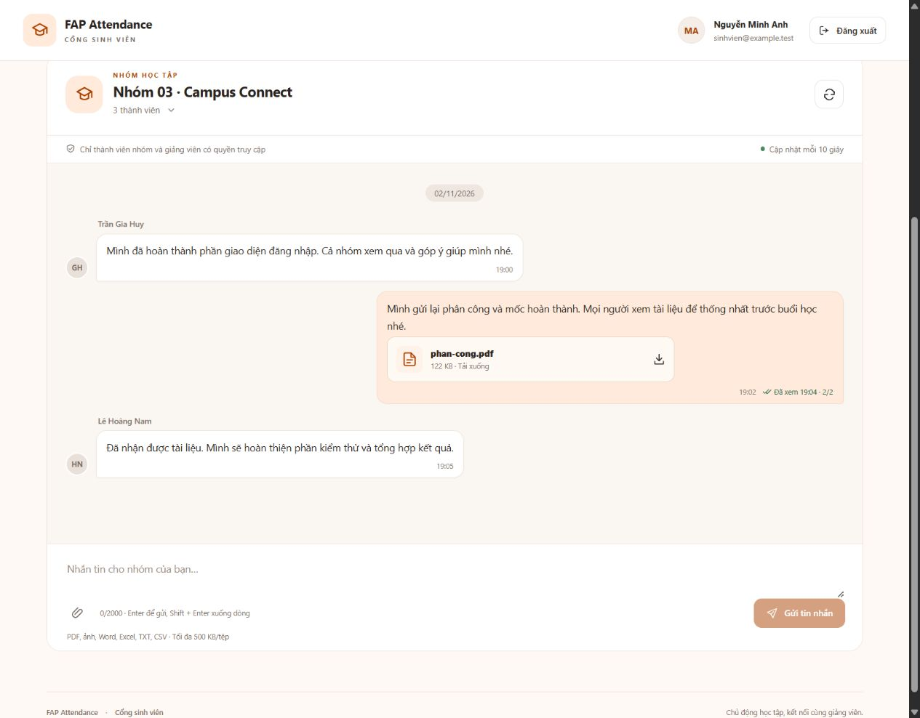
Cộng tác nhóm: gửi, nhận và xem có xác nhận
Giảng viên chia nhóm; sinh viên chỉ truy cập nhóm đang được phân công
Giờ gửi từ server
Phân ngày, giờ Việt Nam.
Nhận / xem từ thiết bị
Không suy ra từ việc lưu tin.
Tệp và quyền nhóm
Tối đa 500 KB; kiểm quyền mỗi request.
Ảnh giao diện chạy với dữ liệu mẫu
FAP Attendance · PRM393 Lab 3 | 11 / 14
Notes:
Giảng viên chia nhóm; sinh viên chỉ xem nhóm được phân công. Chat có bubble, thời gian gửi từ server và trạng thái nhận, xem dựa trên xác nhận thiết bị. Tệp giới hạn 500 KB và kiểm quyền theo nhóm. Ảnh trên slide dùng dữ liệu mẫu để minh họa bố cục. Chat cập nhật mỗi 10 giây; receipt hiện được phát từ web mới.
Nguồn: ảnh yêu cầu demo và lời giải thích của thầy do người dùng cung cấp; PDF Lab3 v5; docs/LAB3_TEACHER_DEMO_ADDENDUM.md; code đã rà soát 05/11/2026.

Slide 12
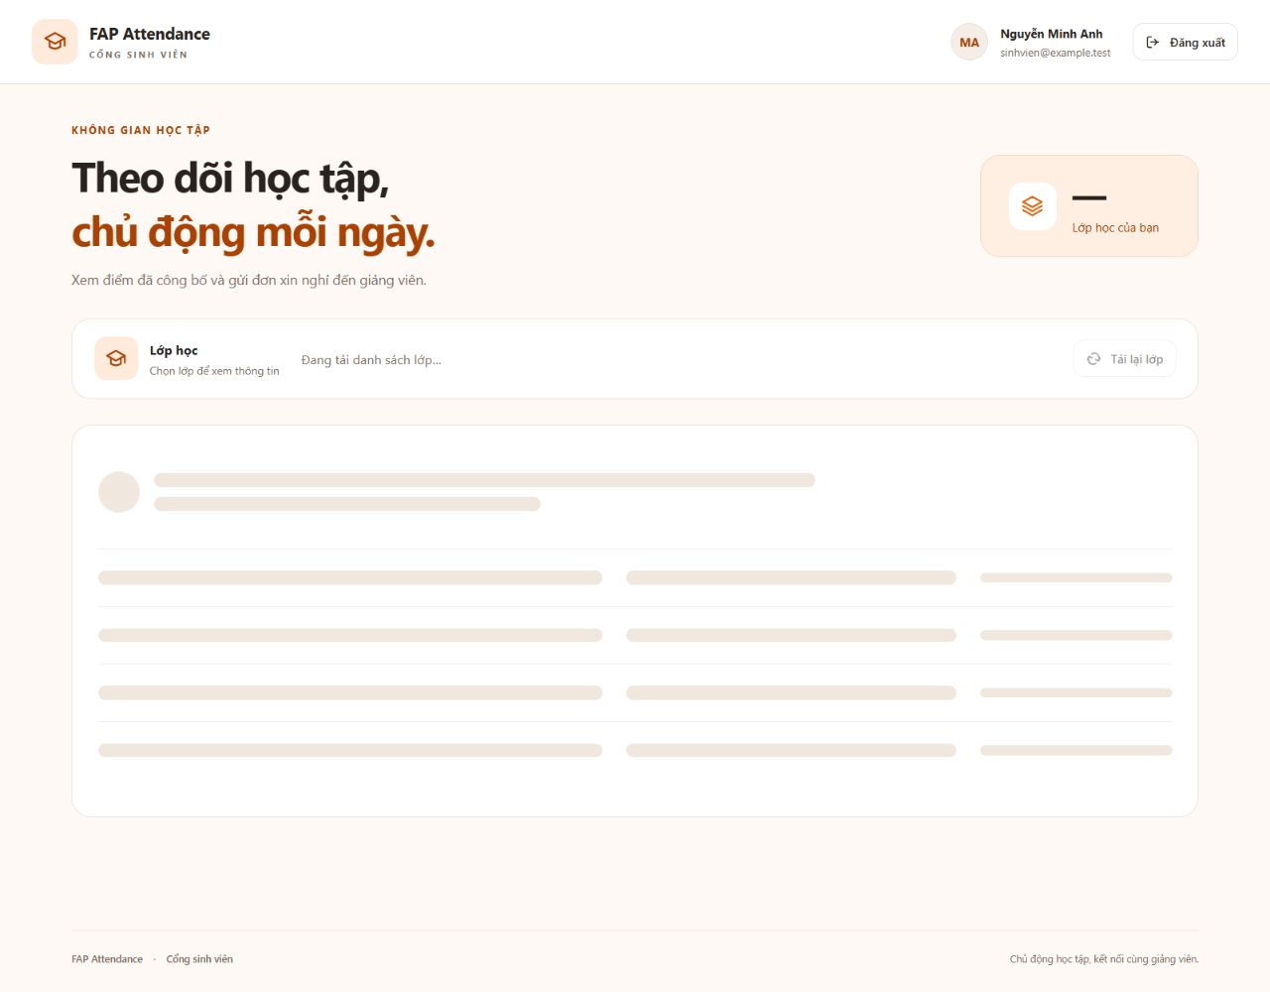
Các thay đổi mới và phạm vi đồng bộ
Skeleton giữ trải nghiệm chờ; các chức năng mới dùng cùng dữ liệu lớp
Đăng ký nhóm qua Google Sheets
Mobile / Desktop quản lý; web tải lại để thấy nhóm mới.
Giao việc và thông báo nhóm
Mobile tạo việc → web nhận; Desktop chưa có màn giao việc.
Dự tính FE / PE trên cả ba client
Nhập điểm và trọng số; chỉ dự tính, không ghi điểm chính thức.
FAP Attendance · PRM393 Lab 3 | 12 / 14
Notes:
Ba bổ sung mới: đăng ký nhóm qua Google Sheets có kiểm phiên bản; mobile và desktop đọc kế hoạch chung, web cần tải lại sau đồng bộ. Mobile có màn giao việc và thống kê; web có hộp thông báo, đánh dấu đọc, polling 30 giây. Desktop chưa có màn giao việc. Email cần setup và trigger chủ script; thông báo web và email không thay FCM. Dự tính FE/PE có trên cả ba client, dùng điểm nhập tay và trọng số để tìm tổng lớn hơn 5; không tự ghi điểm, không bảo đảm điều kiện qua môn theo mọi đề cương. Ảnh bên trái chỉ minh họa skeleton bằng dữ liệu mẫu.
Nguồn: ảnh yêu cầu demo và lời giải thích của thầy do người dùng cung cấp; PDF Lab3 v5; docs/LAB3_TEACHER_DEMO_ADDENDUM.md; code đã rà soát 05/11/2026.

Slide 13
Testing: kiểm thử tự động và ARTEMIS
ARTEMIS kiểm thử Android đầu cuối; các bộ local bên dưới kiểm logic / widget / rules
Bộ kiểm tra | Kết quả | Phạm vi
Flutter Mobile | 285 pass | Unit / widget; analyzer sạch
Flutter Desktop | 96 pass | Unit / widget; analyzer sạch
Student Web | 59 pass | 55 UI / logic + 4 migration
Apps Script backend | 141 pass | VM: quyền, retry, nhóm, giao việc
Storage Rules | 1 suite pass | Emulator: owner, MIME, size, overwrite
test/ + backend/test/; ARTEMIS: có kế hoạch, chưa đủ log ≥10 ca ×3 lần.
FAP Attendance · PRM393 Lab 3 | 13 / 14
Notes:
Flutter test dùng fake/service để kiểm logic và widget; backend test mô phỏng Apps Script; Storage emulator kiểm rules. ARTEMIS là phần kiểm thử đầu cuối Android được chỉ rõ trong tài liệu Google của thầy: chuẩn bị ca, chạy trên thiết bị, kiểm giá trị quan sát và lưu logs. Dự án có kế hoạch nghiệm thu nhưng chưa có đủ kết quả ≥10 ca mỗi ca ≥3 lần và khám phá 15–30 phút. Không gọi 285 unit/widget tests là 285 lượt ARTEMIS.
Nguồn: ảnh yêu cầu demo và lời giải thích của thầy do người dùng cung cấp; PDF Lab3 v5; docs/LAB3_TEACHER_DEMO_ADDENDUM.md; code đã rà soát 05/11/2026.

Slide 14
Kế hoạch demo và các phần cần bổ sung
Mỗi công nghệ: là gì → nguyên lý hoạt động → vị trí implement → demo
Ba phần cần bổ sung để khớp yêu cầu mới
Upload hình ảnh Firebase; nút kích hoạt FCM; tích hợp/chạy ARTEMIS có log.
Thứ tự trình diễn
Điện thoại + web deploy → MVVM → Google login → ảnh → push → crash → test.
Minh chứng trước khi nộp
Console, ARTEMIS, PR review; báo cáo 8–12 trang, slide 12–15, video 5–10 phút.
Cảm ơn thầy và các bạn. Em xin nhận câu hỏi và góp ý.
FAP Attendance · PRM393 Lab 3 | 14 / 14
Notes:
Tóm tắt đúng phạm vi: đã có source Auth, Crashlytics, FCM nhận, Analytics, Remote Config và Storage báo cáo. Theo ảnh mới còn cần upload hình, nút gửi push và ARTEMIS tích hợp/chạy. Sau đó thu Console evidence. Slide trình bày công nghệ và vị trí implement; demo thực chứng minh các thao tác. Không tuyên bố phần đề xuất là đã hoàn thành.
Nguồn: ảnh yêu cầu demo và lời giải thích của thầy do người dùng cung cấp; PDF Lab3 v5; docs/LAB3_TEACHER_DEMO_ADDENDUM.md; code đã rà soát 05/11/2026.

